Slide 1

Dossier d’acquisition
Thomas Benyazza

Slide 2

Contexte Muséal
- On est le musée Albert Kahn
- Photographier le monde pour comprendre les cultures.
- Photographie

Slide 3
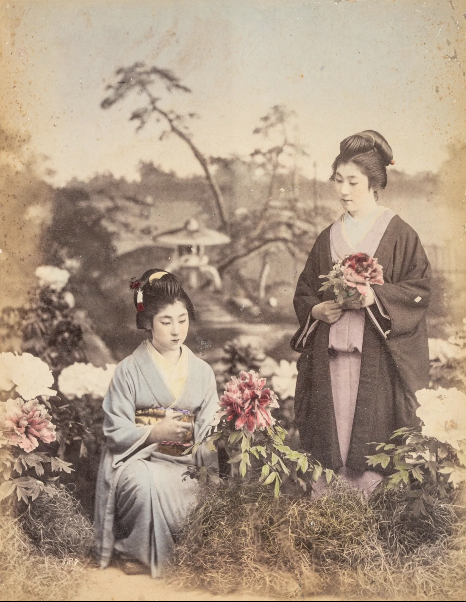
Auteur : Kazumasa Ogawa (1860–1929)
Titre : Sans titre (scène de femmes en kimono)
Datation : fin XIXᵉ siècle (ère Meiji)
Technique : épreuve à l’albumine, colorisation manuelle
Sujet : deux femmes japonaises en kimono dans un jardin fleuri
Composition : mise en scène posée, équilibre des figures, décor paysager stylisé
Fonction : à la fois documentaire (costumes, postures, environnement) et esthétique (image construite)
Contexte : production destinée à la diffusion internationale d’un Japon idéalisé
Thématique : féminité, nature, contemplation, représentation culturelle
Valeur : témoignage visuel de l’esthétique et des pratiques photographiques de l’ère Meiji

Slide 4
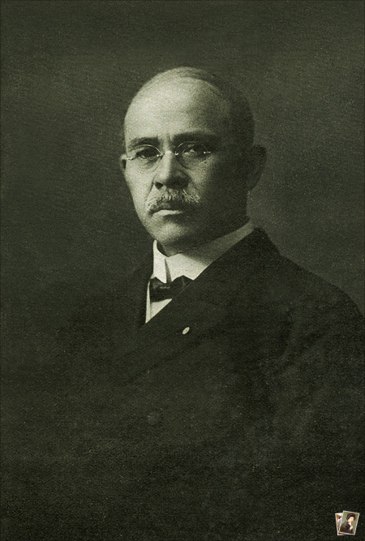
Auteur
Nom : Kazumasa Ogawa (1860–1929)
Statut : Photographe, imprimeur et éditeur
Période : ère Meiji
Rôle : Pionnier de la photographie moderne au Japon
Spécificité : Maîtrise de la phototypie et de la colorisation manuelle
Fonction institutionnelle : Photographe au service de l’État japonais
Contribution majeure : Diffusion internationale de l’image du Japon
Portée : Articulation entre document, esthétique et politique culturelle

Slide 5
Pourquoi cette œuvre a toute sa place au Musée Albert-Kahn ?
En cohérence avec les Archives de la Planète : documenter le monde par l’image
Le Japon : une destination centrale dans le projet d’Albert Kahn
Renforce un fonds japonais encore insuffisamment représenté
Introduit une iconographie féminine, rare dans les collections
Articule document, esthétique et regard humaniste
Œuvre à la fois historique, culturelle et poétique
Opportunité d’acquisition : qualité, pertinence, valeur patrimoniale

